Slide 1
نشانگر رنگی تغذیه ای
شبکه بهداشت و درمان بندر انزلی _ واحد نظارت بر مواد غذایی
1395

Slide 2
برچسب گذاری مواد غذایی
با توجه به طرح تحول سلامت و سیاست های وزارت بهداشت در خصوص اطلاع رسانی و افزایش فرهنگ مصرف کنندگان مواد غذایی و آشامیدنی، سازمان غذا و دارو اقدام به تدوین دستورالعمل درج نشانگر رنگی تغذیه ای بر روی محصولات غذایی و آشامیدنی نموده است.ایران جزء معدود کشورهایی است که نسبت به اجرای طرح مذکور بر روی برچسب محصولات غذایی و آشامیدنی اقدام نموده است و به زودی کلیه محصولات غذایی و آشامیدنی دارای نشانگر رنگی تغذیه ای (چراغ راهنمای تغذیه ای) بر روی طرح برچسب خواهند بود.
جامعه سالم زیربنای توسعه هر کشور بوده و یکی از راه های نیل به این هدف برخورداری از تغذیه صحیح می باشد. بنابراین دراختیار قرار دادن اختیارات لازم به صورت شفاف و قابل درک در مورد فرآورده های خوراکی و آشامیدنی به مصرف کنندهضروری است. از سوی دیگر با پیشرفت صنایع غذایی و افزایش رقابت آنها، گسترش تجارت بین المللی، ارتقاء فرهنگ مصرف کنندگان و توجه بیشتر آنها به عوامل مـوثر بر سلامتی، برچسب گذاری به عنوان ابزاری مهم جهت اطلاع رسانی به مصرف کنندگان و سازمان ناظر اهمیت ویژه ای یافته است.
برچسب گذاری غذا اصلی ترین وسیله تبادل اطلاعات ما بین تولیدکننده و فروشنده غذا از یک سو با خریدار و مصرف کننده از سوی دیگر می باشد.

Slide 3
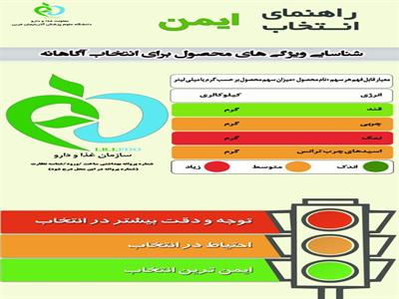
مصرف کننده گرامی؛ آیا می دانید چراغ راهنمای تغذیه ای (نشانگر رنگی تغذیه ای) چیست؟
همه ما می دانیم برخی از اجزاء مواد غذایی از قبیل چربی، قندها و یا نمک برای برخی افراد در سنین مختلف و یا برای افراد دارای بیماری های مختلف می توانند مفید و یا مضر باشد. به عنوان مثال افراد دارای فشار خون نباید مواد غذایی که حاوی نمک زیادی می باشد مصرف کنند. با الصاق نشانگر رنگی بر روی برچسب محصولات تولیدی غذایی و آشامیدنی، مصرف کننده می تواند از محتوای انرژی، قند، چربی، نمک و اسیدهای چرب ترانس هر ماده غذایی مطلع شود و به این ترتیب با اطلاعات بدست آمده، نوع و میزان مصرف هر ماده غذایی را به صورت روزانه تشخیص داده و انتخاب نماید که کلیه ویژگی های مذکور بر اساس هر سهم ماده غذایی و با رنگ های مختلف همانند چراغ راهنما مشخص شده است.

Slide 4
سهم ماده غذایی چیست؛
نشانگرهای رنگی برای نشان دادن اطلاعات تغذیه ای
مقدار مصرف فرآورده غذایی در هر نوبت در روز که براساس مقادیر متداول مصرف جامعه تعیین می شود.
درج نشانگرهای رنگی با هدف افزایش آگاهی مصرف کنندگان و اصلاح الگوی مصرف در ارتقا سلامت طراحی و تدوین گردید.
محصولات خوراکی عرضه شده باید مطابق ضوابط و قوانین سازمان غذا و دارو وزارت بهداشت، درمان و آموزش پزشکی تولید و دارای پروانه ساخت معتبر باشند و همچنین بر روی برچسب خوددارای نشانگر رنگی به شکل زیر باشند.

Slide 5
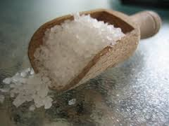
تعریف رنگ ها در جدول نشانگرهای رنگی؛
مفهوم رنگ قرمز:
رنگ قرمز بر روی هر یک از اجزاء در جدول چراغ راهنما نشان دهنده وجود آن جزء در مقادیر بالا در ماده غذایی می باشد. به عنوان مثال چنانچه مقدار نمک در چراغ راهنما دارای رنگ قرمز باشد، مفهوم این است که آن ماده غذایی حاوی مقدار زیادی نمک می باشد و ممکن است این ماده غذایی برای فرد دارای فشار خون بالا مناسب نباشد.

Slide 6
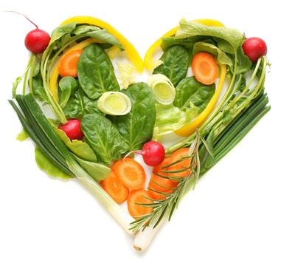
مفهوم رنگ زرد:
رنگ زرد بر روی هر یک از اجزاء در جدول چراغ راهنما نشان دهنده وجود آن جزء در مقادیر متوسط در ماده غذایی می باشد.برای مثال چنانچه مقدار اسیدهای چرب ترانس در چراغ راهنما دارای رنگ زرد باشد مفهوم این است که آن ماده غذایی حاوی مقدار متوسطی اسیدهای چرب ترانس می باشد و به این ترتیب مصرف کننده در انتخاب و میزان مصرف آن محصول غذایی راهنمایی می شود.

Slide 7
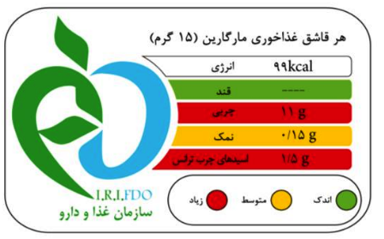
رنگ سبز:
رنگ سبز بر روی هر یک از اجزاء در جدول چراغ راهنما نشان دهنده وجود آن جزء در مقادیر مناسب در ماده غذایی می باشد. برای مثال چنانچه مقدار قند در چراغ راهنما دارای رنگ سبز باشد، مفهوم این است که آن ماده غذایی حاوی مقدار کمی قند بوده و آن محصول برای کسانی که تمایل به مصرف قند بالا در رژیم غذایی خود را ندارند مناسب می باشد.

Slide 8
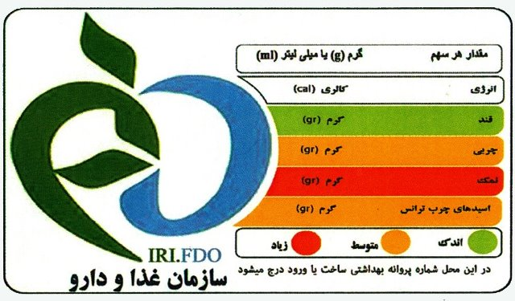
از طریق جدول نشانگرهای رنگی مصرف کننده میزان مصرف قند، نمک، چربی و اسید چرب ترانسی که از طریق مصرف فرآورده های غذایی دریافت می کند را می داند و از این طریق رژیم غذایی روزانه خود را مدیریت می کند.

Slide 9
من نیز مسئول سلامتی خود هستم...
food

